Slide 1
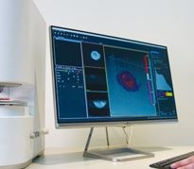
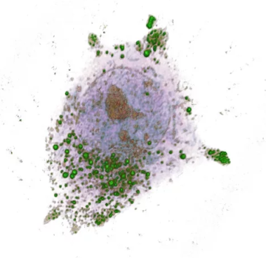
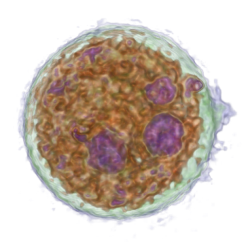
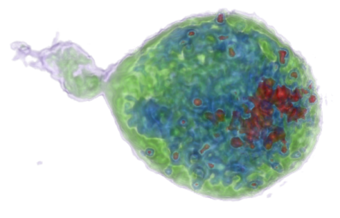
Tomocube社 ラベルフリー３Dライブセルイメージャー
オンサイトセミナーのご案内
ホログラフィック顕微鏡システム
Tomocube HT-1
本セミナーでは、従来困難であった細胞や組織切片などをラベルフリーにて３D化できるNew Generation Microscopy「Tomocube HT-1」の革新的なホログラフィック 顕微鏡システムをご覧いただきます。
現在の光学顕微鏡では、サンプルの２D撮影が一般的であり、３D撮影をするには高価で生細胞に適していない電子顕微鏡や共焦点レーザー顕微鏡を用いる必要性がありました。
Tomocube HT-1は、従来製品の抱える問題点を克服し、ラベルフリー＆高分解能かつ最小限のダメージにて３D撮影ができる装置になります。
Tomocube HT-1は、新たな実験のワークフロー化を実現します。
アプリケーション：細胞死（ｱﾎﾟﾄｰｼｽ、ﾈｸﾛｰｼｽ）、細胞シート、ナノ粒子等の細胞内影響、
ウイルス・細菌の細胞に対する影響、内部構造変化の確認など
『ホログラフィック顕微鏡 ラベルフリー３Dライブセルイメージャーのご紹介』
2017年2月28日（火）1部１３：００～１５：３０
２部１５：３０～１７：００ 共に終了後実機を見て頂きます。
⽣医研 本館1階 会議室
Dr.Park（Tomocube.Inc） 株式会社エルエムエス 渡部 徹
内容
日時
場所
説明員
デモンストレーションを実施
主催・連絡先 株式会社 新興精機 厚地 望
E-mail:attch@shinkouseiki.co.jp TEL:０８０－３９５９－９８００

